Slide 1
שמואל ב'
נקודות בחייו של דוד המלך

Slide 2
המלכת דוד על יהודה
כך זה התחיל...

Slide 3
ישראל ויהודה מפולגים
המלכת איש בושת
איש בושת נמשח למלך על ישראל על ידי אבנר בן נר – שר צבאו.
עשהאל בן צוריה ואבנר
עשהאל נחוש בדעתו להרוג את אבנר בן נר
מות עשהאל
אבנר בן נר מבקש מעשהאל להניח לו
אבנר מציל את נפשו והורג את עשהאל

Slide 4
סוף עידן שאול ובניו
אבנר מחליט לעזוב את איש בושת ונפגש עם דוד
יואב בן צוריה נוקם את מות אחיו עשהאל והורג את אבנר בן נר.
שני ראשי גדוד בצבא איש בשת החליטו להרוג את איש בשת כדי לתת את המלכות בידי דוד.
איש בושת חושד שאבנר חותר תחתיו

Slide 5
דוד כובש את ירושלים
דוד ואנשיו הגיעו אל ירושלים מקום מושבם של היבוסים.
היבוסים לעגו לדוד ואמרו שהוא לא יוכל לכבוש את ירושלים.
דוד הצליח לכבוש את ירושלים ואת המצודה וקרא לה עיר דוד.
דוד מאוד התחזק וה' היה אתו.
דוד בונה את ארמונו ובכך קובע את מקום המושב שלו בירושלים.

Slide 6
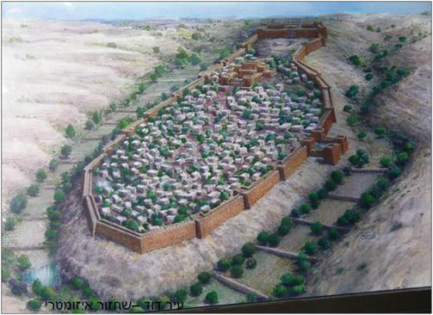
עיר דוד - שחזור

Slide 7
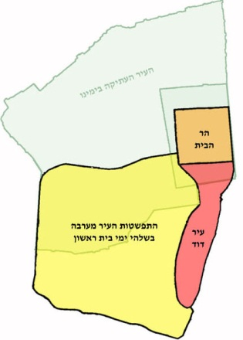
עיר דוד ביחס לעיר העתיקה

Slide 8
המלחמה עם בני עמון
דוד נפגש עם בת שבע ומגלה שאוריה החיתי בעלה.
דוד מגלה שבת שבע בהריון וקורא לאוריה החיתי
דוד שולח את אוריה החיתי למות במלחמה.
אוריה החיתי מסרב לחזור לביתו, בזמן שכל אנשיו במלחמה.
לאחר מות אוריה, נשא דוד את בת שבע לאישה

Slide 9
וַיֵּרַע הַדָּבָר אֲשֶׁר-עָשָׂה דָוִד, בְּעֵינֵי יְהוָה

Slide 10
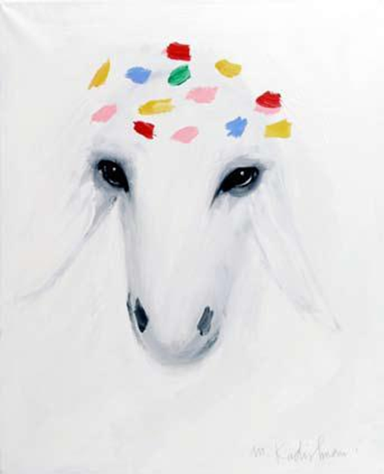
כבשת הרש
סיפור כבשת הרש הינו משל..
מישהו יכול לספר לנו את המשל?

Slide 11
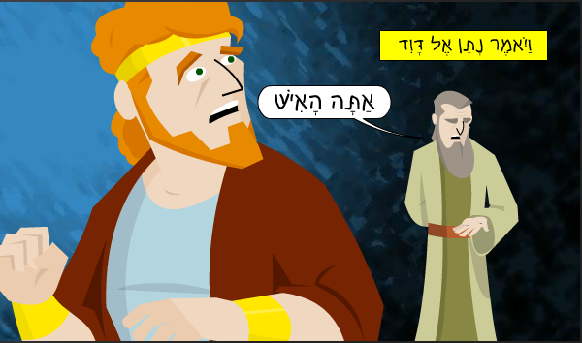
וַיֹּאמֶר נָתָן אֶל-דָּוִד, אַתָּה הָאִישׁ(פסוק ז')

Slide 12
דוד, בשומעו את נתן הנביא, מיהר לקבוע בפסקנות, "כִּי בֶן מָוֶת הָאִישׁ הָעֹשֶׂה זֹאת" . נתן הנביא העתיק מיד את הדברים מן הסיפור למציאות, והודיע לדוד את עונשו - מידה כנגד מידה
עונשו
"לֹא תָסוּר חֶרֶב מִבֵּיתְךָ עַד עוֹלָם"
"וְלָקַחְתִּי אֶת נָשֶׁיךָ לְעֵינֶיךָ וְנָתַתִּי לְרֵעֶיךָ וְשָׁכַב עִם נָשֶׁיךָ לְעֵינֵי הַשֶּׁמֶשׁ הַזֹּאת"
חטאו של דוד
דוד שלח את אוריה החיתי למות במלחמה, בחרב
דוד לקח אשת איש ושכב אתה
ונוסף על כל אלה נגזרה מיתה על בנם של דוד ובת שבע, שנולד ממעשה הניאוף "גַּם הַבֵּן הַיִּלּוֹד לְךָ מוֹת יָמוּת"

Slide 13
ככה זה נראה..

Slide 14
אלוהים מתחיל לקיים
את הבטחתו...

Slide 15
אמנון ותמר
אמנון מתחלה
אמנון אונס את תמר - אחותו למחצה
תמר מגורשת ואבשלום מקבל אותה לביתו.
אבשלום רוצח את אמנון ובורח לגשור.

Slide 16
יואל פועל להחזרת אבשלום לירושלים
מה ידוע לכם על סיפור האישה התקועית?
האישה מספרת לדוד שהיא אלמנה – בעלה מת.
שני בניה רבו ואחד הרג את השני. כעת משפחתה
מבקשת ממנה לתת להם את הבן שנשאר כדי
להרגו כנקמה על רצח אחיו. היא מבקשת מהמלך
להתערב ולמנוע ממשפחתה להרוג את הבן השני
כי הוא היחיד שנשאר לה מכל משפחתה.

Slide 17
דוד משיב לאישה התקועית
לאחר הדברים האלו דוד אומר לה': "חי ה' אם ייפול משערת בנך ארצה" (פרק י"ד פסוק י"א). סוף סוף שומעת האישה מה שרצתה לשמוע : למשפחתה אסור להרוג את בנה!!!
דוד המלך
בנו לא ימות
לא יהיה מלך ממשיך
האישה התקועית
בנה לא ימות
לא יהיה לה המשך

Slide 18
מרד אבשלום

